Slide 1
LAPORAN ANALISIS SENTIMEN ULASAN
Vidio: Sports, Movies, Series
Analisis Sentimen & Ringkasan Insight Ulasan Pengguna
DETAIL LAPORAN
• Periode Data: 2023-06-15 s/d 2026-06-15
• Total Ulasan: 37,661 ulasan
• Tanggal Terbit: 25 June 2026
CaRI Sentimen ID | Powered by BERTopic, IndoBERT & LLM

Slide 2
Ringkasan Eksekutif
TOTAL ULASAN
37,661
Insight Utama & Pola Sentimen:
• Total ulasan: 37.661 (periode 15‑Jun‑2023 sd 15‑Jun‑2026).
• Distribusi sentimen
• Positif: 15.613 ulasan (41,46 %, rata‑rata skor 4,84)
• Negatif: 19.220 ulasan (51,03 %, rata‑rata skor 1,16)
TINGKAT KEPUASAN (POSITIF)
41.46%
RASIO KOMPLAIN (NEGATIF)
51.03%
TINGKAT AKURASI AI
97.2%
⚠️ Catatan Cakupan Data: Analisis ini hanya mencakup ulasan yang memiliki teks komentar. Ulasan dengan rating tanpa komentar tidak diikutsertakan, sehingga distribusi sentimen mencerminkan pengguna yang aktif memberikan pendapat dan dapat condong ke arah negatif dibanding populasi pengguna keseluruhan.
Laporan Analisis Sentimen Ulasan | CaRI Sentimen ID

Slide 3
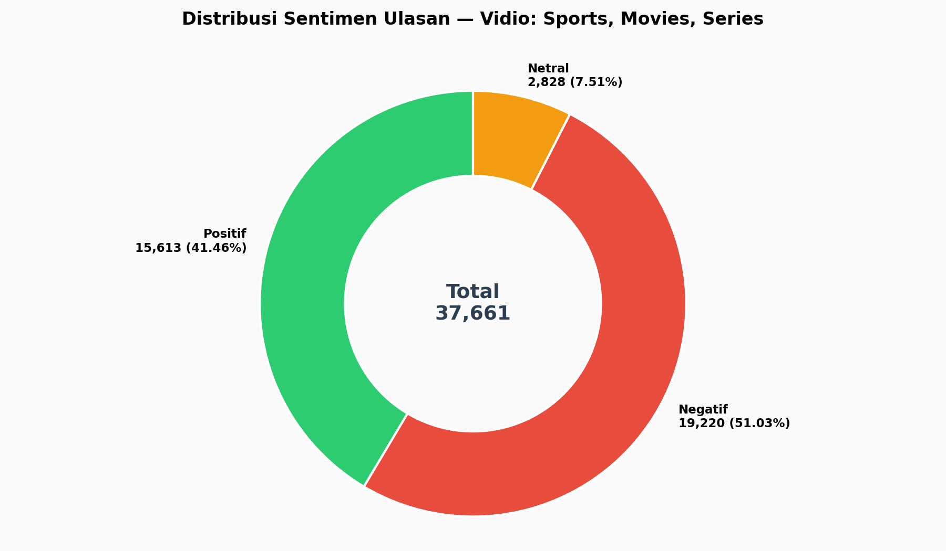
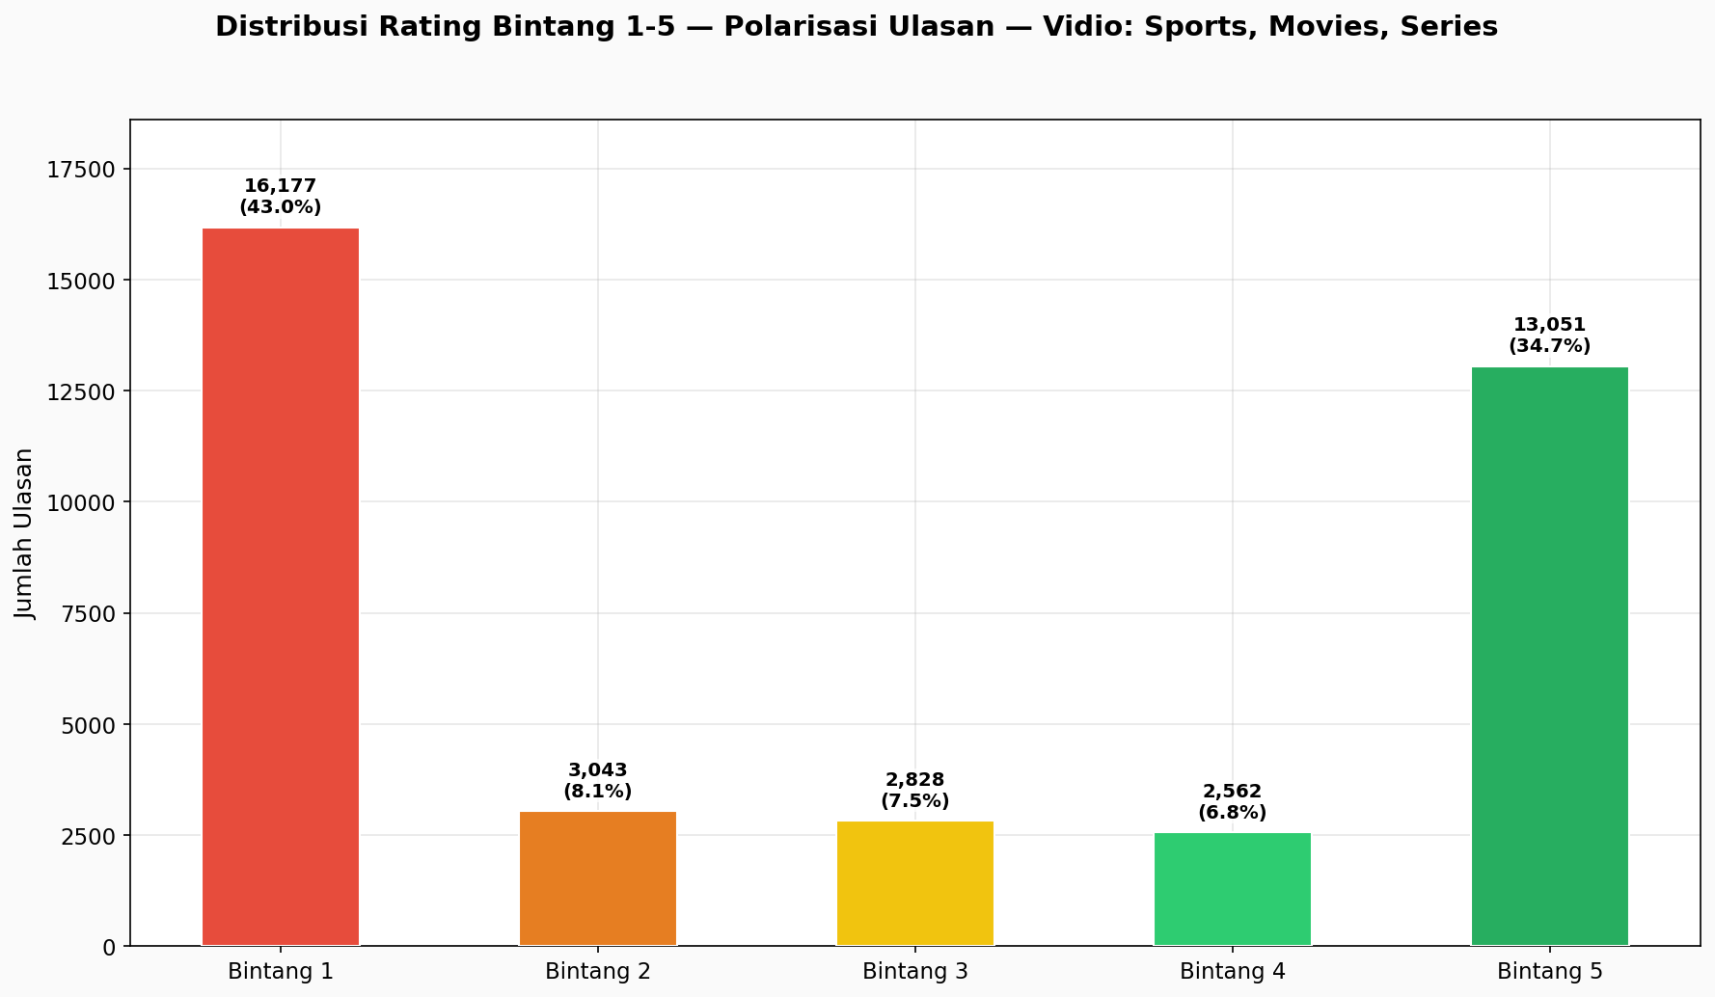
Distribusi Sentimen & Rating
Catatan Visual: Proporsi sentimen ulasan didominasi oleh rating Bintang 5 sebesar 34.65% (13,051 ulasan), yang mengindikasikan tingkat kepuasan/apresiasi utama yang tinggi dari pengguna. Sementara itu, rasio ketidakpuasan atau komplain minor (Bintang 1 & 2) menyumbang sekitar 51.03% (19,220 ulasan) dari total ulasan.
Laporan Analisis Sentimen Ulasan | CaRI Sentimen ID

Slide 4
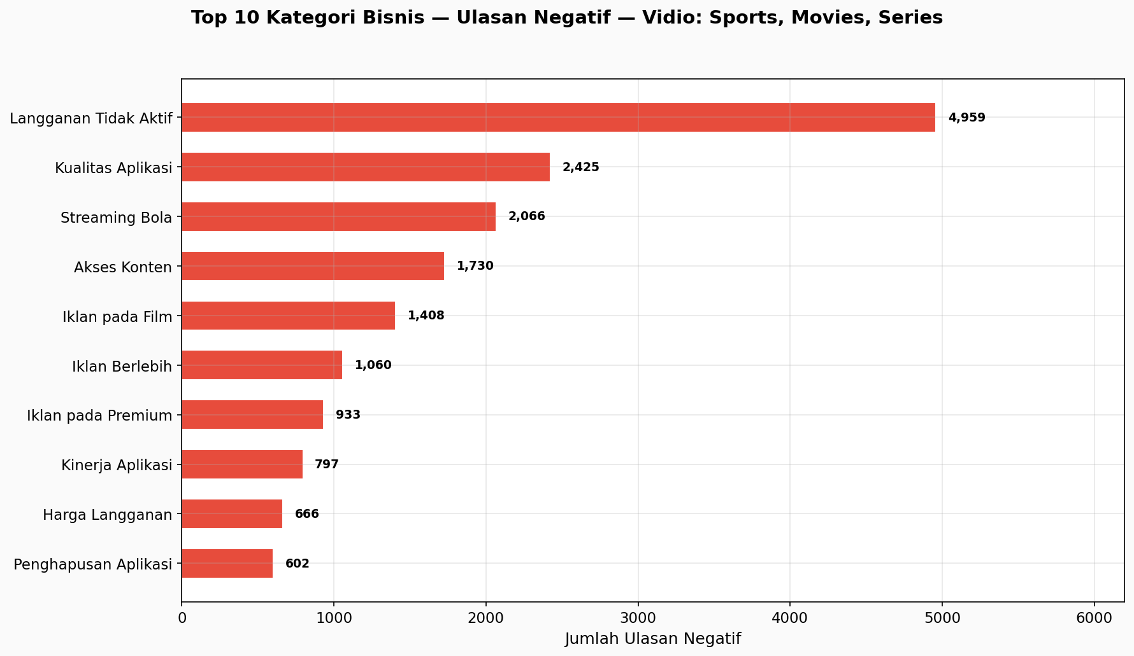
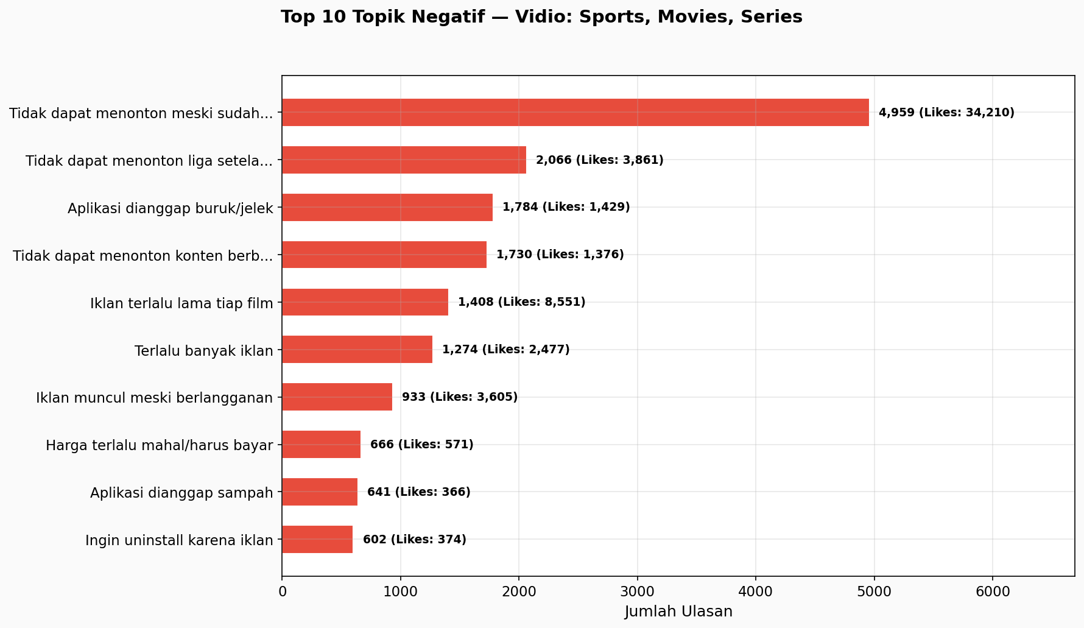
Kategori Sentimen Negatif & Keluhan Utama
Analisis Keluhan: Kategori Langganan Tidak Aktif (Tidak dapat menonton meski sudah berlangganan) dengan 4,959 ulasan & Kategori Kualitas Aplikasi (Aplikasi dianggap buruk/jelek) dengan 2,425 ulasan mendominasi volume sentimen negatif.
Laporan Analisis Sentimen Ulasan | CaRI Sentimen ID

Slide 5
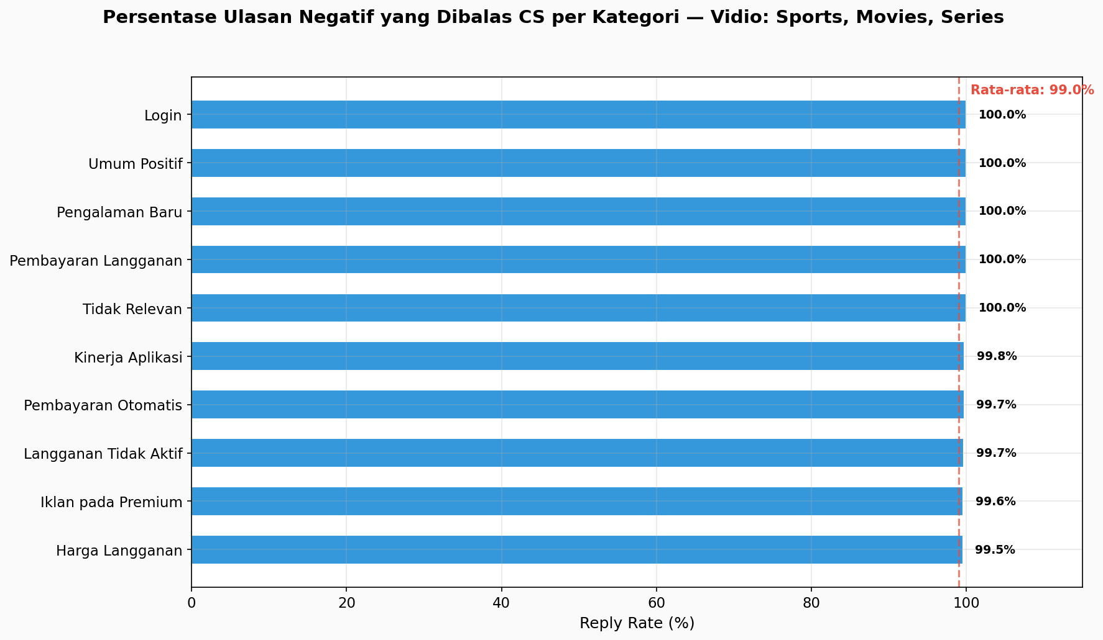
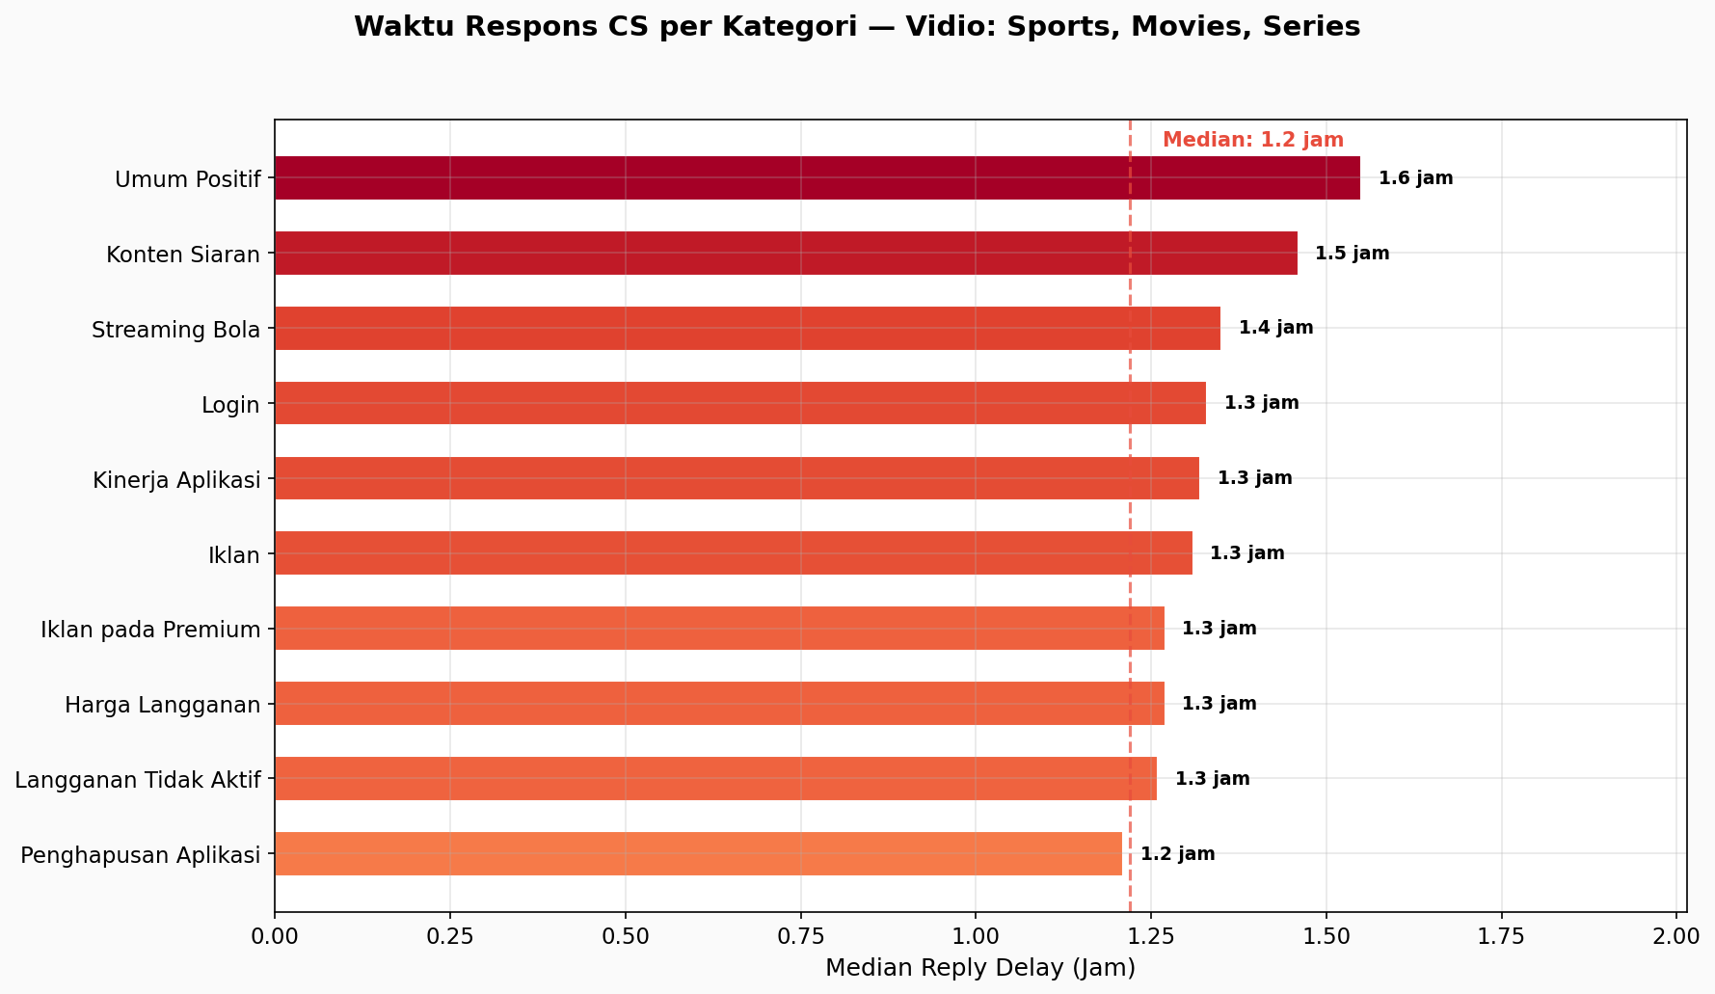
Kinerja CS & Penanganan Keluhan
Evaluasi CS: Rata-rata reply rate penanganan keluhan adalah 98.9%. Median delay tanggapan berkisar antara 0.0 jam. Penanganan diarahkan dengan rata-rata pengalihan kontak bantuan/layanan admin sebesar 81.1%.
Laporan Analisis Sentimen Ulasan | CaRI Sentimen ID

